Slide 1
Huiswerk voorafgaand aan de les
Houd gedurende één dag een dagboek bij van de momenten dat je online bent.
Beschrijf het tijdstip, wat je deed, of je samen met anderen of alleen was en hoe lang je online was.
Neem het dagboek op een afgesproken dag mee naar school.

Slide 2
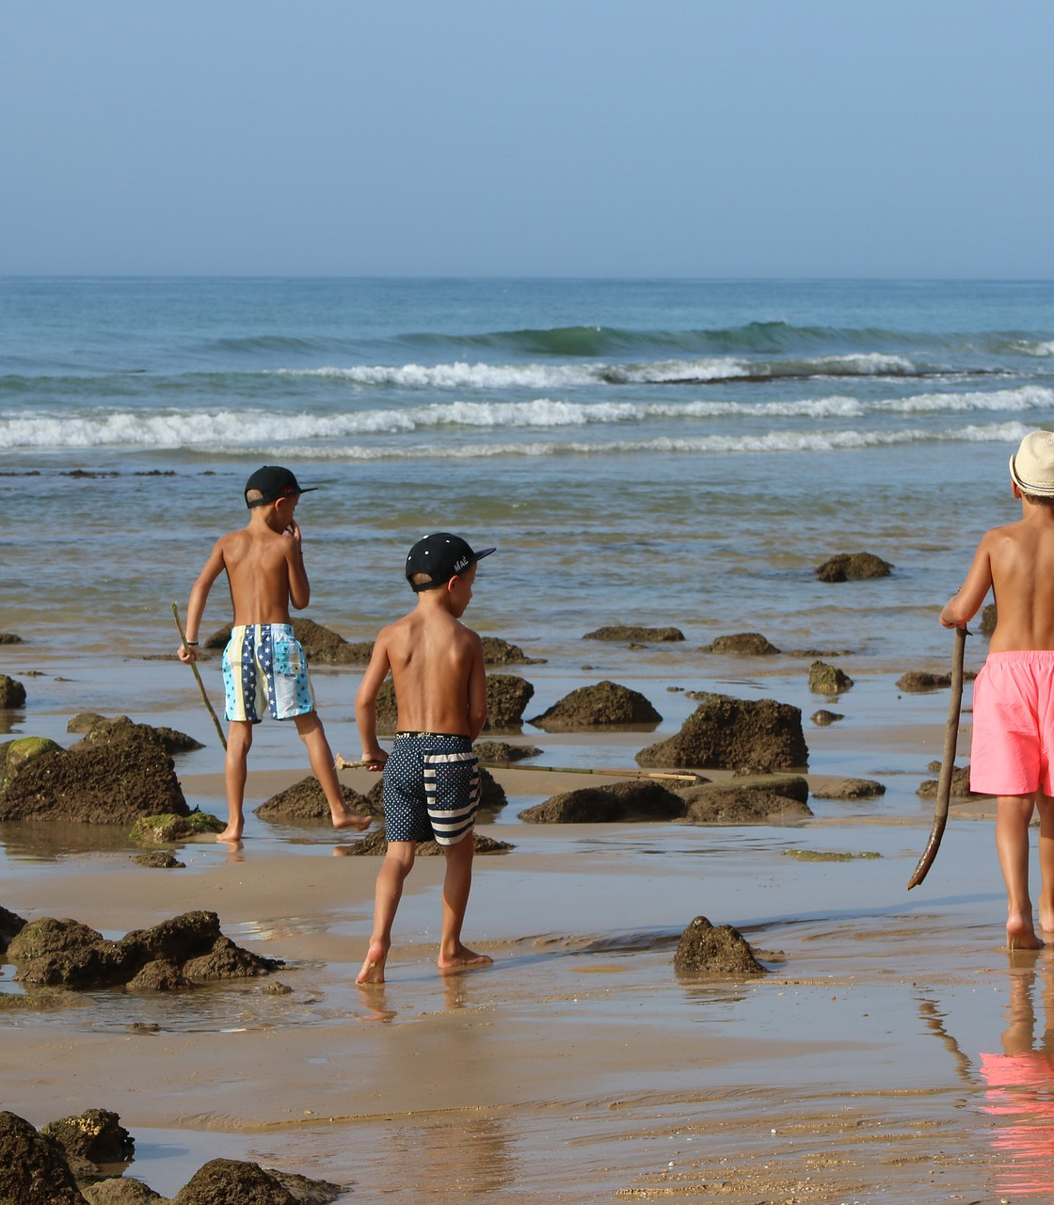
Mediabegrip week 2 groep 7/8
Een wereld zonder internet
Hoe zou jouw leven er dan uitzien?

Slide 3
Bespreek in de klas
Ga even lekker zitten. Doe je ogen dicht.
Denk aan het moment dat je vanochtend opstond. Ga in je hoofd na welke stappen je uitvoerde, zoals wakker worden, aankleden, enz.
Wanneer was je vandaag voor het eerst online?
Wat deed je online?
Wat voelde je terwijl je op je telefoon/laptop of tablet zat?
Had je dit online-moment ook kunnen of willen uitstellen?

Slide 4
Waar gaan we het over hebben?
Jullie hebben de afgelopen drie weken ongetwijfeld veel tijd doorgebracht op een tablet, telefoon of gamend. De schermtijd van kinderen is tijdens deze pandemie enorm toegenomen. Maar niet alleen bij jullie. Ook ouders zijn continu online, werken online en doen boodschappen online. Onze economie blijft draaien omdat wij online alles kunnen regelen. Stel je eens voor: een lockdown zonder internet!
Deze week kijken hoe belangrijk internet is tijdens een crisis en welke mooie en minder mooie dingen dit brengt.

Slide 5
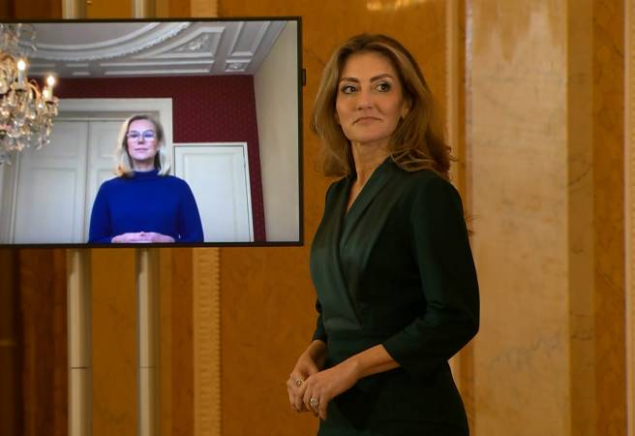
Tradities in een modern jasje
Op 10 januari was eindelijk de presentatie van het nieuwe kabinet. Volgens de traditie wordt elke nieuwe minister beëdigd en volgt daarna een foto met de ministersploeg.
Sigrid Kaag van D66 heeft corona en zit in quarantaine. Voor het eerst in de geschiedenis werd een minister daarom digitaal beëdigd.
Dat was vroeger niet denkbaar geweest.

Slide 6
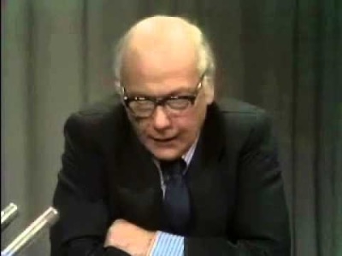
Terug naar de vorige eeuw…
Grote aanpassingen zijn er al vaak geweest, maar nog nooit zo ingrijpend als nu tijdens corona.
In 1973 was er in Nederland een oliecrisis. Nederland had te weinig olie en moest dus bezuinigen op oliegebruik.
Er waren toen nog geen computers, geen mobiele telefoons en geen social media. Via een uitzending van het journaal hoorden de mensen dat je op zondag geen auto mocht rijden. Wie dat wel deed kreeg een bekeuring.

Slide 7
Verdiepingsopdracht
Maak groepjes van 4 personen
Je zag net een filmpje over een crisis van bijna 50 jaar geleden. Alleen via radio, televisie en kranten kregen mensen informatie.
Welke overeenkomsten zie je tussen de toespraak van premier Den Uyl en premier Rutte. (tip: Bekijk online een toespraak van premier Rutte om te vergelijken).
Veel tegenstanders en voorstanders van coronamaatregelen geven nu hun mening via twitter of andere social media. Hoe zouden ze dat in de 1973 hebben gedaan?

Slide 8
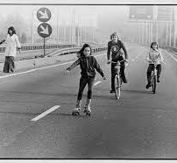
Voor kinderen was de autoloze zondag in 1973 best bijzonder. Je kon rolschaatsen op de snelweg. Ze maakten iets leuks van de maatregelen.
Weet je nog dat de straten anderhalf jaar geleden veranderden in kunstwerken van stoepkrijt. Jullie maakten ook iets leuks van de maatregelen.
Wat zou jij nu doen als er een dag geen auto’s op de weg waren?

Slide 9
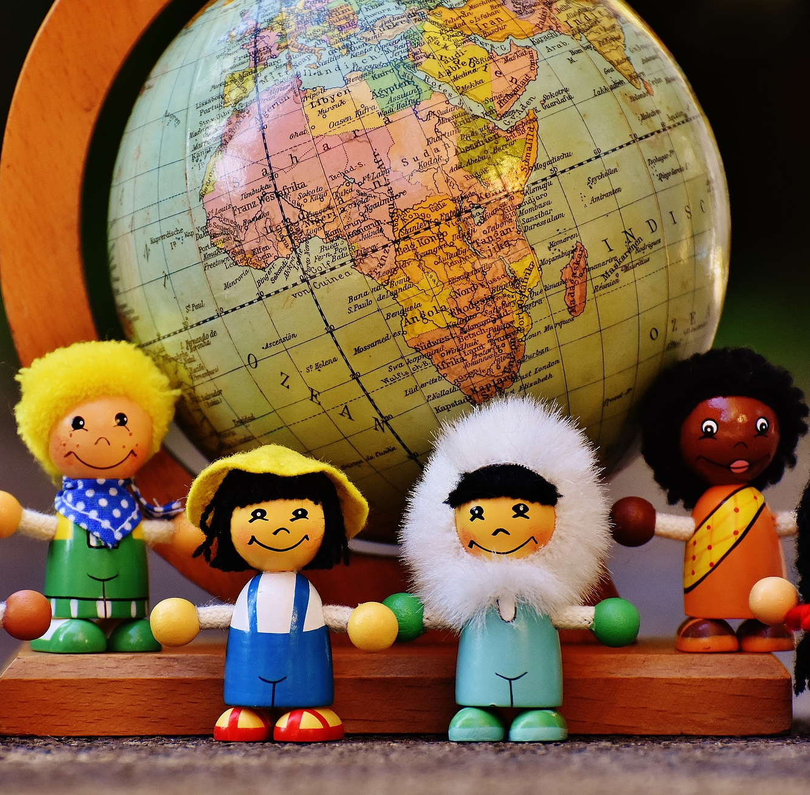
Covid-19 heeft de wereld ingrijpend veranderd. Nog veel meer dan de crisis in 1973.
Het online-leven is ontzettend belangrijk geworden en soms is online de enige vorm van contact met de buitenwereld.
Ook jullie leven is veranderd.
Maak groepjes van vier en bedenk minimaal drie dingen die je (tijdelijk)niet meer kan of kon doen.
Denk aan je verjaardag vieren, opa of oma bezoeken, naar school gaan of sporten.
Wat mis je het meest en waarom?

Slide 10
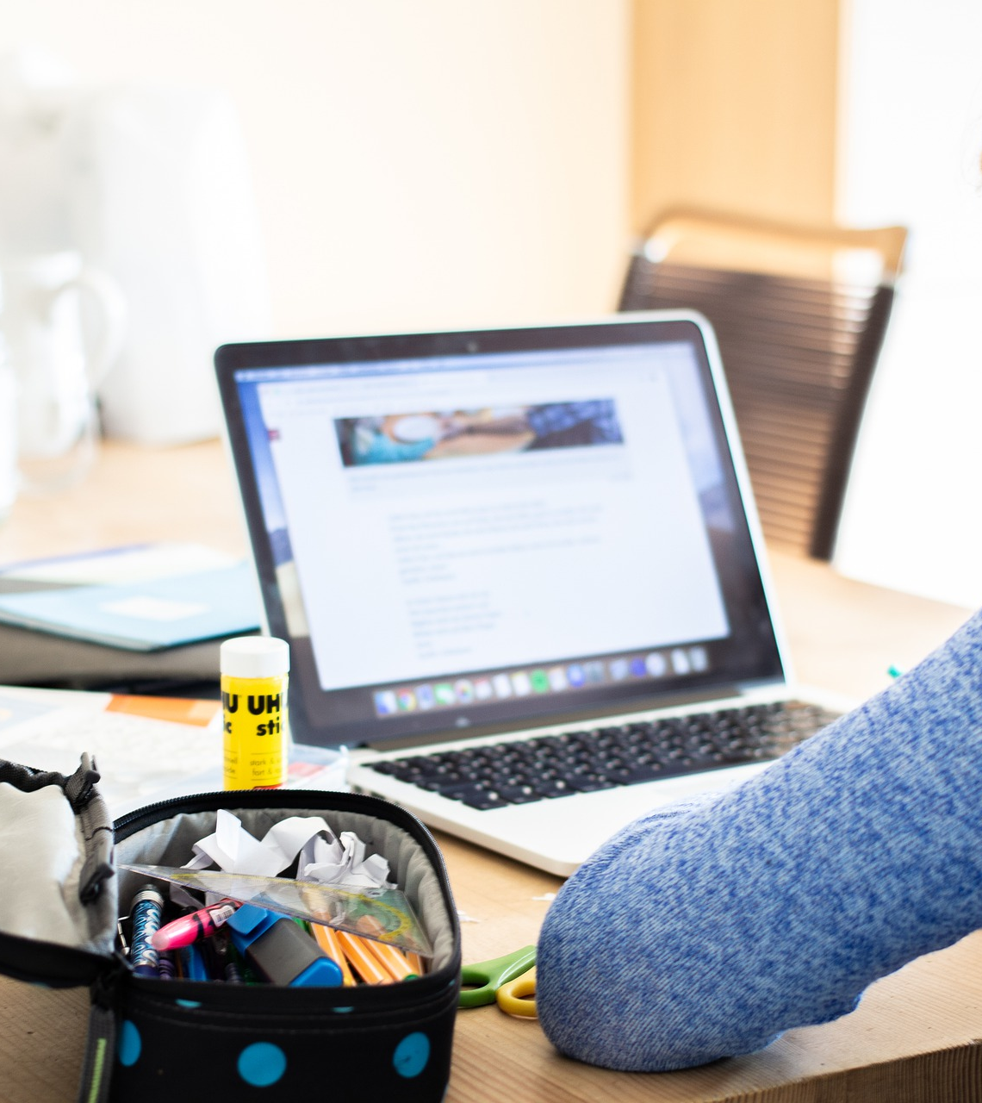
Online oplossingen
Toen de scholen dicht gingen, kwam er online onderwijs. Zo zijn er heel veel nieuwe ideeën ontstaan tijdens corona die hebben gezorgd dat we verder konden met ons leven. Bekijk het lijstje met dingen die jullie het meest hebben gemist.
Welke zaken konden online opgelost worden? En hoe?

Slide 11
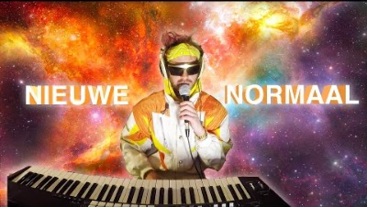
Het nieuwe normaal…
We lonken allemaal naar de dag dat er geen coronamaatregelen meer zijn. Dat we geen anderhalve meter afstand hoeven te houden, geen mondkapjes dragen, gewoon kunnen sporten, shoppen en op vakantie gaan.
Maar premier Rutte waarschuwde al dat niet alles meer hetzelfde wordt. Dat heet het nieuwe normaal, leren omgaan met de veranderde samenleving.

Slide 12
Opdracht:
Maak een mindmap of presentatie
Pak je dagboek van de huiswerkopdracht erbij en vergelijk deze met elkaar. Verwerk de volgende vragen:
Als er geen coronamaatregelen zouden zijn, op welke momenten zou je niet online zijn geweest? Wat zou je dan hebben gedaan?
Welke mooie online activiteiten zijn er voortgekomen uit de corona periode die je wilt meenemen naar het 'nieuwe normaal'?

